Slide 1

Notes:
Cette situation d’écriture est en lien avec les leçons de grammaire n° 3 à 5, 10 à 12.
Objectif langagier : S’essayer à une écriture à contrainte (oulipienne).
Objectifs grammaticaux :
➜ Effectuer le choix stratégique du pluriel.
➜ Effectuer les accords en nombre dans le groupe nominal.
➜ Effectuer l’accord des verbes avec ils / elles.
➜ Discriminer les valeurs sonores de la lettre -s.
Certaines diapositives ont été dupliquées afin de scinder le commentaire du mode présentateur en deux parties lorsque le propos est long. Cela vous permettra de poursuivre vos explications de manière plus fluide.

Slide 2
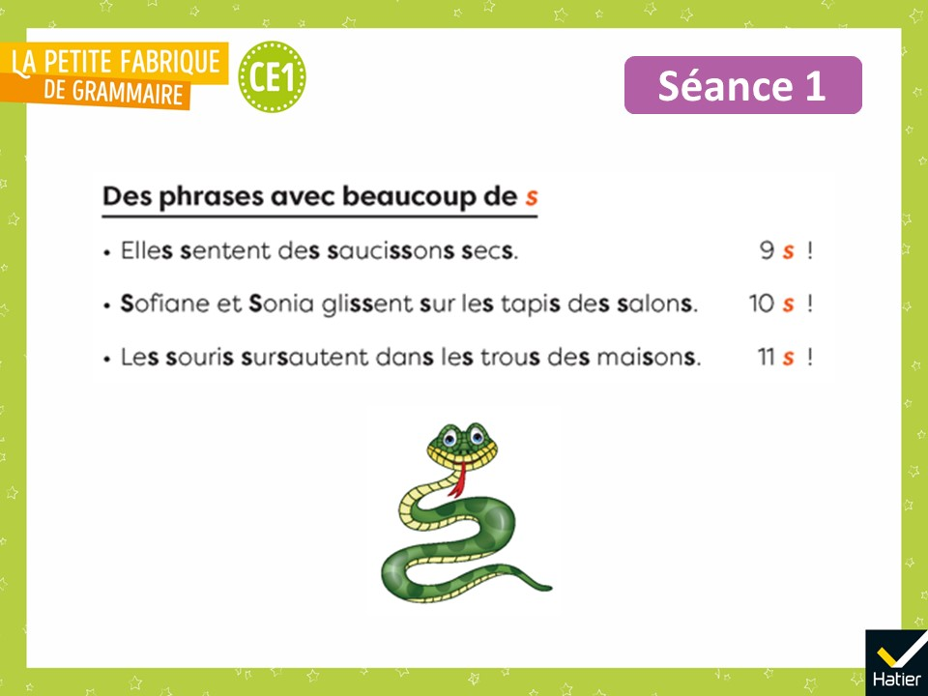
Notes:
SÉANCE 1 : LANCEMENT DE LA SITUATION
PHASE 1 : Découvrir la situation d’écriture
◆ Lire ou faire lire les phrases modèles.
◆ « Qu’est-ce que ces phrases ont de spécial ? »
Réponse attendue : On entend beaucoup le son [s], on voit beaucoup de -s.
◆ « Dites-moi ce que vous comprenez de chaque phrase. »

Slide 3
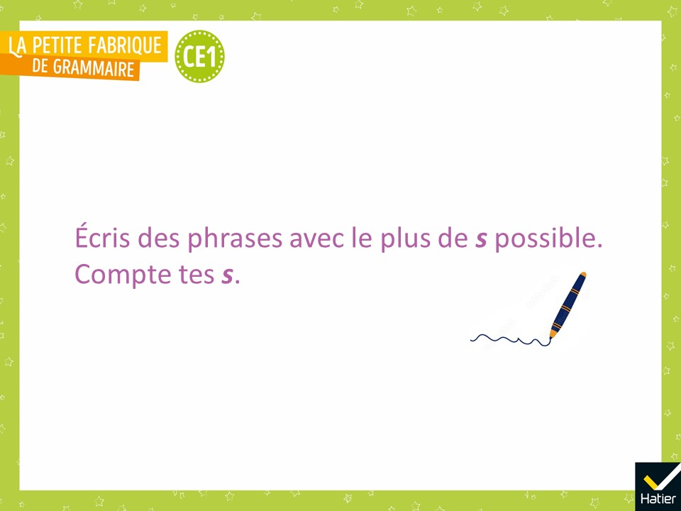
Notes:
◆ Lire la consigne d’écriture.
◆ Demander : « À quoi faut-il faire attention pour bien se faire comprendre dans les phrases que vous allez écrire ? »
Réponses possibles : Chercher des mots avec beaucoup de -s.
Penser aux -s qu’on n’entend pas.
Il faut qu’on comprenne les phrases.

Slide 4
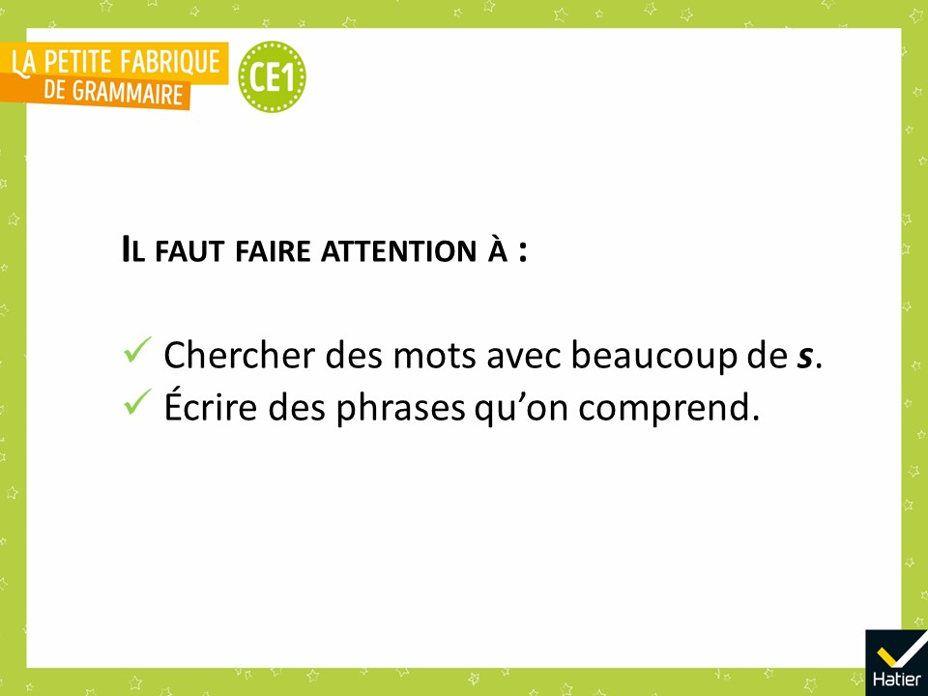
Notes:
Lire les contraintes d’écriture.

Slide 5

Notes:
◆ « Quels sont les mots que vous pouvez utiliser ? »
Écrire au tableau les propositions qui peuvent être utiles aux élèves.
◆ Différenciation : pour les élèves en difficulté, les regrouper et écrire sur leur feuille les mots qui leur manqueraient (dans la marge ou là où le mot doit s’insérer). Il est aussi possible de leur distribuer l’aide lexicale proposée (cf. Fichier photocopiable).

Slide 6

Notes:
PHASE 2 : Écrire le texte
« Prenez votre livret n° 9 page 6 pour écrire vos phrases. »

Slide 7
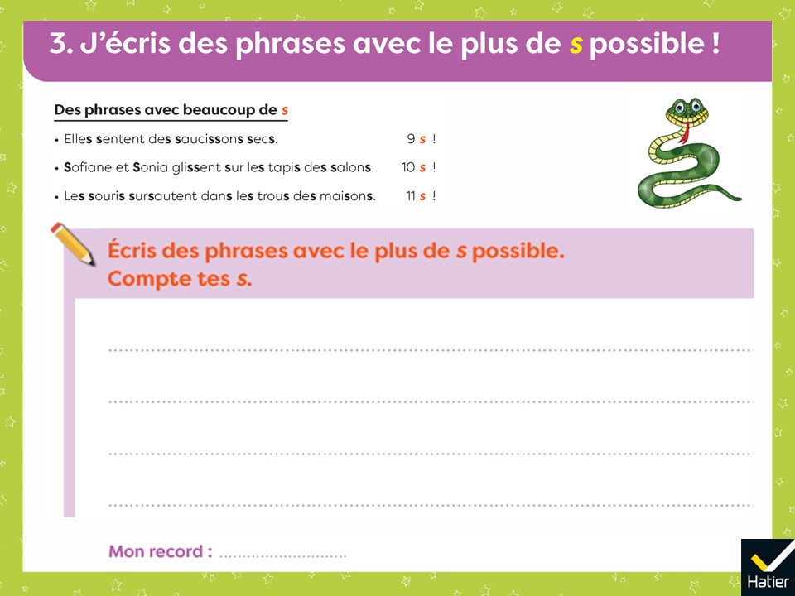
Notes:
Les élèves peuvent soit dicter leur texte à l’adulte, soit l’écrire seul, soit par deux.
À la fin de cette 1re séance, ramasser les livrets pour entourer les mots à revoir, sans donner les corrections.

Slide 8
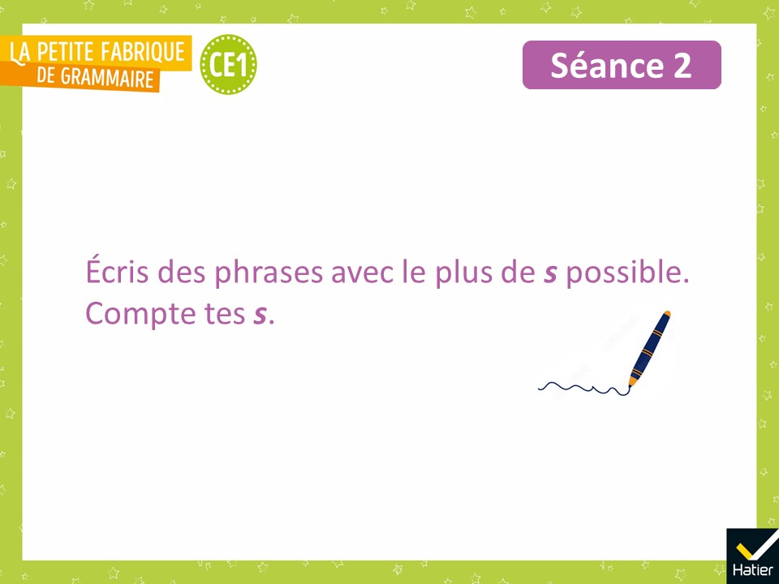
Notes:
SÉANCE 2 : RÉVISION DE TEXTE
PHASE 1 : Analyser le texte d’Aristobule
◆ Relire la consigne d’écriture.

Slide 9

Notes:
◆ « Aristobule a essayé de suivre la consigne et a écrit ce texte. »
Lire le texte.
◆ « Qu’est-ce que vous trouvez bien dans son texte ? »
Réponses possibles : Il y a 8 -s.
Il a écrit des mots difficiles comme princesse et c’est juste.

Slide 10
Notes:
◆ « Comment pouvez-vous aider Aristobule à trouver plus de -s en vous aidant de la grammaire ? »
Réponse attendue : En mettant des mots au pluriel.
◆ Faire procéder oralement à la variation et afficher la version améliorée (cf. slide suivante).

Slide 11
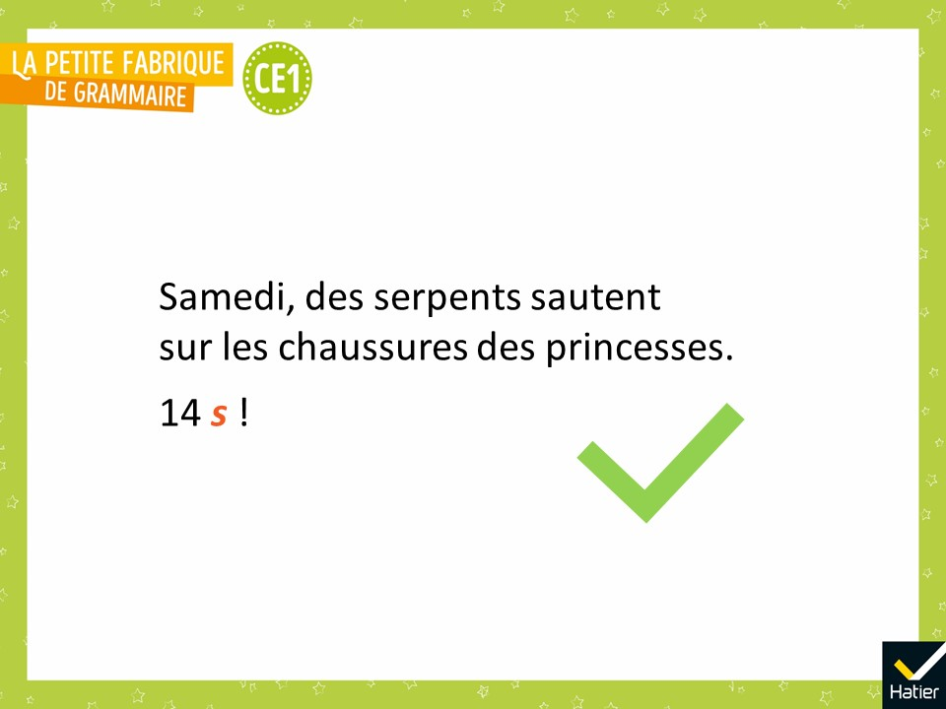
Notes:
◆ « Qu’est-ce que vous conseillez à Aristobule en grammaire ? »
Réponse attendue :
De mettre le plus de mots possibles au pluriel pour avoir des -s.
De penser aux lettres du pluriel qu’on n’entend pas.

Slide 12
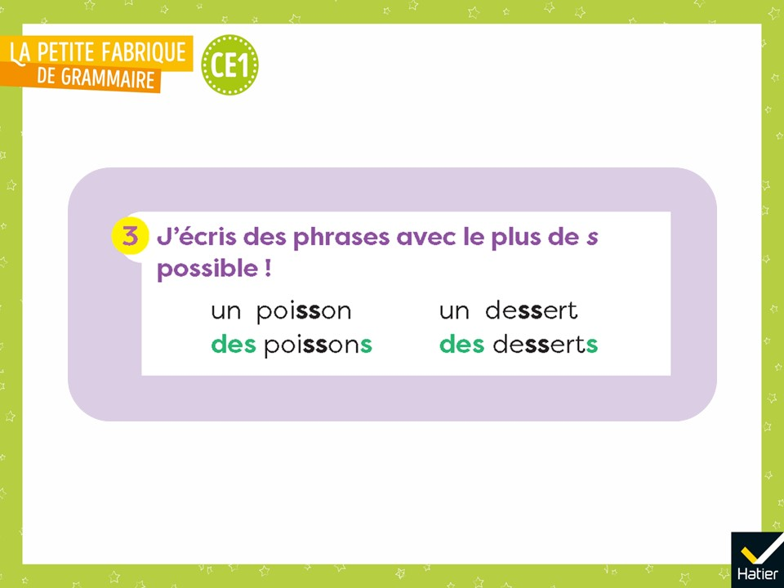
Notes:
◆ « D’après vous, quelle est l’aide apportée dans cette aide grammaticale ? »

Slide 13

Notes:
PHASE 2 : Relire son texte et le réécrire
◆ Rendre les livrets corrigés et annotés.
À noter : les erreurs que l’élève doit corriger seul ont été entourées.

Slide 14
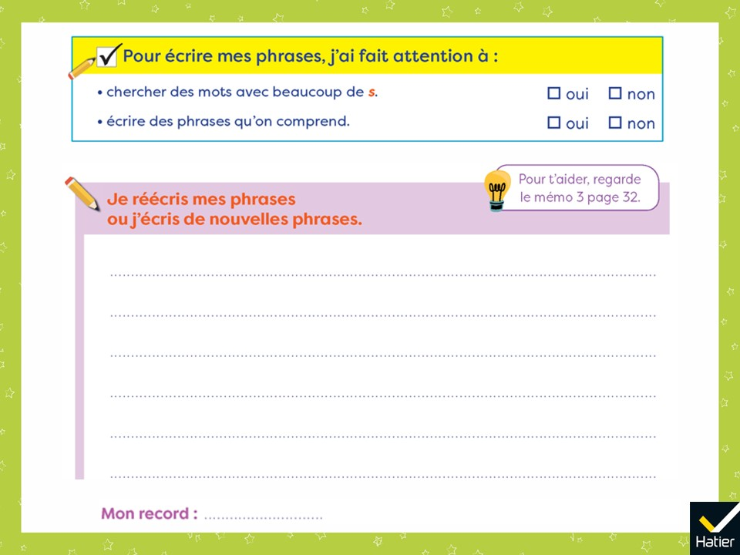
Notes:
◆ « Vous pouvez maintenant relire vos phrases et les corriger, ou en écrire d’autres.
N’hésitez pas à vous aider du mémo 3 page 32. »

Slide 15
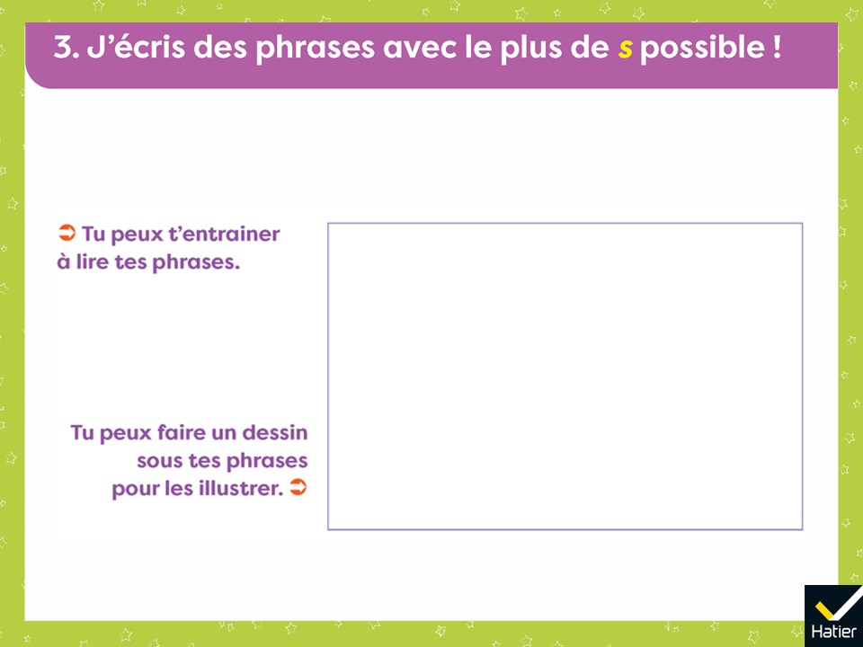
Notes:
◆ « Lorsque vous avez terminé, vous pouvez vous entrainer à lire vos phrases, ou bien faire des dessins pour les illustrer. »

Slide 16
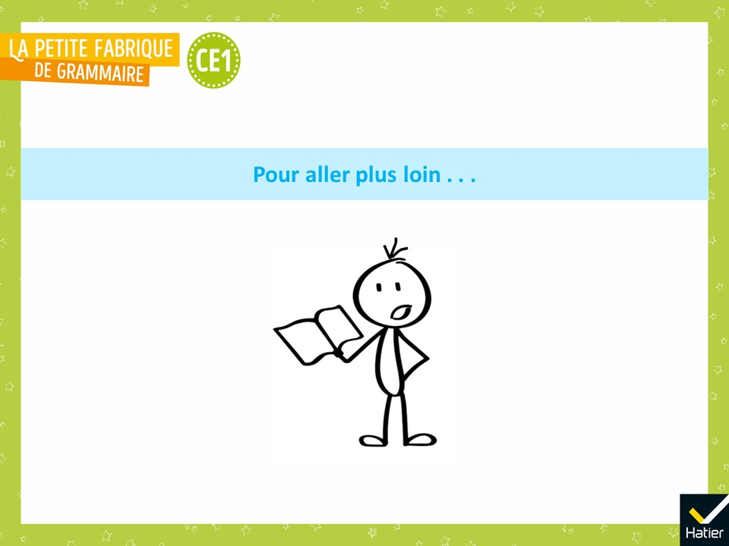
Notes:
Prolongement possible
Les élèves s’entrainent à lire leurs phrases à voix haute. La classe commente ce qui est réussi.
Les textes de la classe sont rassemblés dans un classeur mis à disposition pour être lus par d’autres élèves.
D’autres phrases du même type sont lues et étudiées par la classe.

